Slide 1
深層学習とベイズ推論を用いた予測手法について
東京海洋大学
久保幹雄

Slide 2
（量的）予測と回帰
予測（時系列）モデル
過去のデータが与えられたとき，未来の値を予測
回帰モデル 訓練データ集合が与えられたとき，検証データ集合における損出関数を最小にするパラメータを推定
$$\hat{y_{t}}=f\left(y_{t−1},y_{t−2},⋯,y_{1}\right)$$
$$\hat{y}=g\left(x,θ\right)$$
従属変数
（目的変数）
独立変数
（説明変数）

Slide 3
時系列モデル
ARIMAモデル
3次指数平滑(Holt-Winter)モデル
$$y_{t}−y_{t−d}=c+φ_{1}y_{t−1}+φ_{2}y_{t−2}+⋯+φ_{p}y_{t−p}+ε_{t}+θ_{1}ε_{t−1}+⋯+θ_{q}ε_{t−q}$$
integrated
autoregressive
moving average
$$s_{0}=x_{0}$$
$$s_{t}=α\left(x_{t}−c_{t−L}\right)+\left(1−α\right)\left(s_{t−1}+b_{t−1}\right)$$
$$b_{t}=β\left(s_{t}−s_{t−1}\right)+\left(1−β\right)b_{t−1}$$
$$c_{t}=γ\left(x_{t}−s_{t−1}−b_{t−1}\right)+\left(1−γ\right)c_{t−L}$$
$$y_{t+m}=s_{t}+mb_{t}+c_{t−L+1+\left(m−1\right) mod L}$$
Notes:
y_{t} - y_{t-d} =c + \phi_{1}y_{t-1} + \phi_{2}y_{t-2} + \cdots + \phi_{p}y_{t-p} + \varepsilon_{t} + \theta_{1}\varepsilon_{t-1} + \cdots + \theta_{q}\varepsilon_{t-q}
\begin{align}
s_0 = x_0\\
s_{t} = \alpha (x_{t}-c_{t-L}) + (1-\alpha)(s_{t-1} + b_{t-1})\\
b_{t} = \beta (s_t - s_{t-1}) + (1-\beta)b_{t-1}\\
c_{t} = \gamma (x_{t}-s_{t-1}-b_{t-1})+(1-\gamma)c_{t-L}\\
y_{t+m} = s_t + mb_t+c_{t-L+1+(m-1)\mod L},
\end{align}

Slide 4
手法の比較
機械学習
（深層学習を含む）
ベイズ推論
（確率的プログラミング）
明確な推論
（ホワイトボックス）
完全な柔軟性
分布まで考慮した
不確実性

Slide 5
確率的プログラミング
事前分布
事後分布
パラメータ
$$P\left(θ\right)$$
$$P\left(θ | data\right)$$
生成モデル
データの分布
ベイズ推論
$$P\left(data | θ\right)$$
観測データ
ベイズの公式
$$P\left(θ | data\right)∝P\left(data | θ\right)P\left(θ\right)$$
Notes:
$P(data | \theta)$ $P(\theta)$ $P(\theta|data)$

Slide 6
確率的プログラミングの手法と実装
マルコフ連鎖モンテカルロ法 （Markov chain Monte Carlo methods：MCMC） ＝データに合った近似確率分布を生成するシミュレーション
PyMC3 (4)
Stan
予測に特化したとして実装として Prophet (Facebook) => Stanを用いた予測モデル

Slide 7
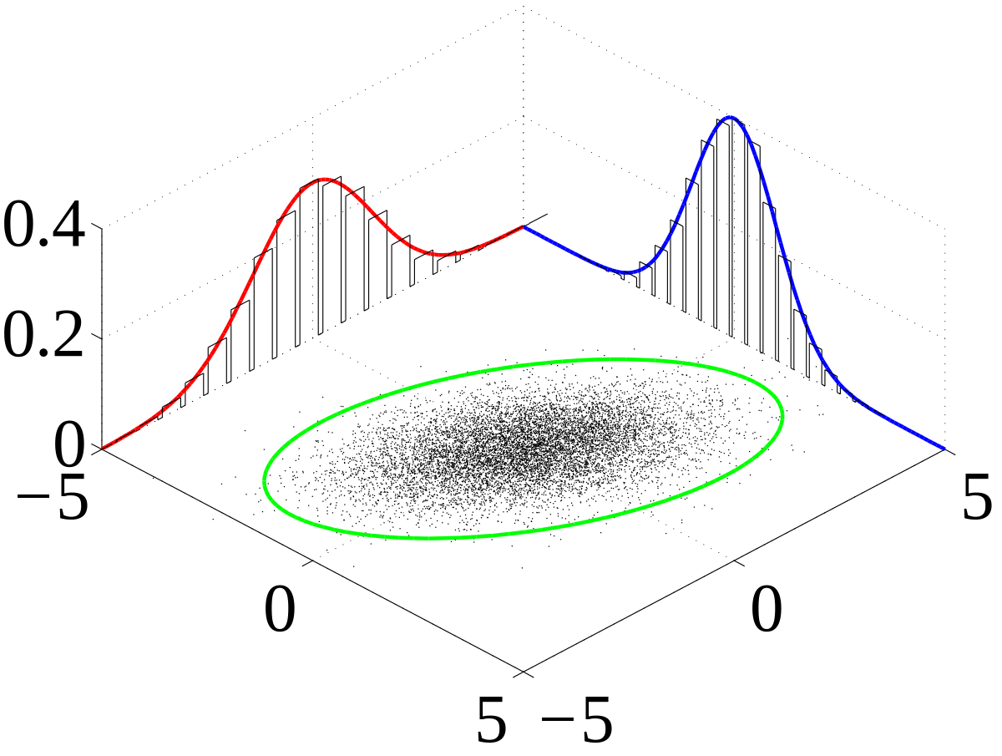
MCMC
$$θ$$
$適当な初期パラメータ$
収束するまで以下を反復
提案分布にしたがい新しい点 を生成
推移確率を計算
推移確率が1以上なら確率1で，そうでなければ確率 $q$で
$$θ^{new}$$
$$q=P\left(θ^{new} | data\right)/P\left(θ | data\right)$$
$${θ＝θ}^{new}$$
Notes:
q= \frac{ P(\theta^{new}| data)}{ P(\theta) } |
q= P(\theta^{new}| data) / P(\theta |data)

Slide 8
Prophetのモデル(一般化加法モデル）
$$y_{t}=g_{t}+s_{t}+h_{t}+ε_{t}$$
$$y_{t}$$
：予測値
$$g_{t}$$
：傾向変動（変化点ありの線形・ロジスティック曲線）
$$s_{t}$$
：季節変動（フーリエ級数）
$$h_{t}$$
：休日（イベント）効果（特定日を指定して分布を予測）
$$ε_{t}$$
：誤差項

Slide 9
機械学習による予測（回帰）
決定木ベース
ランダム森
適応型ブースティング
勾配ブースティング
深層学習 ＝複雑な関数を任意の精度で近似して出力するアーキテクチャ
畳み込みニューラルネット（2次元畳み込み）
LSTM（Long Short Term Memory） =実用的な回帰型ニューラルネットワーク(Recurrent NN)
埋め込みニューラルネット

Slide 10
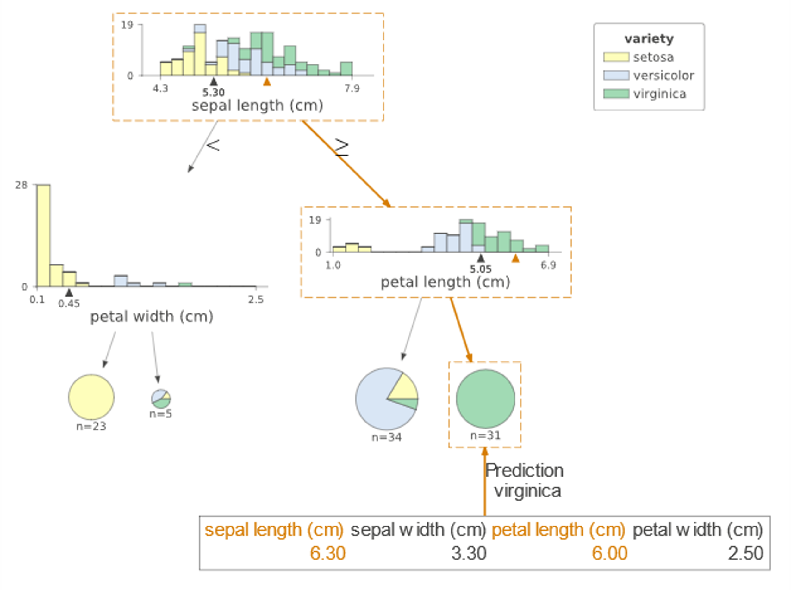
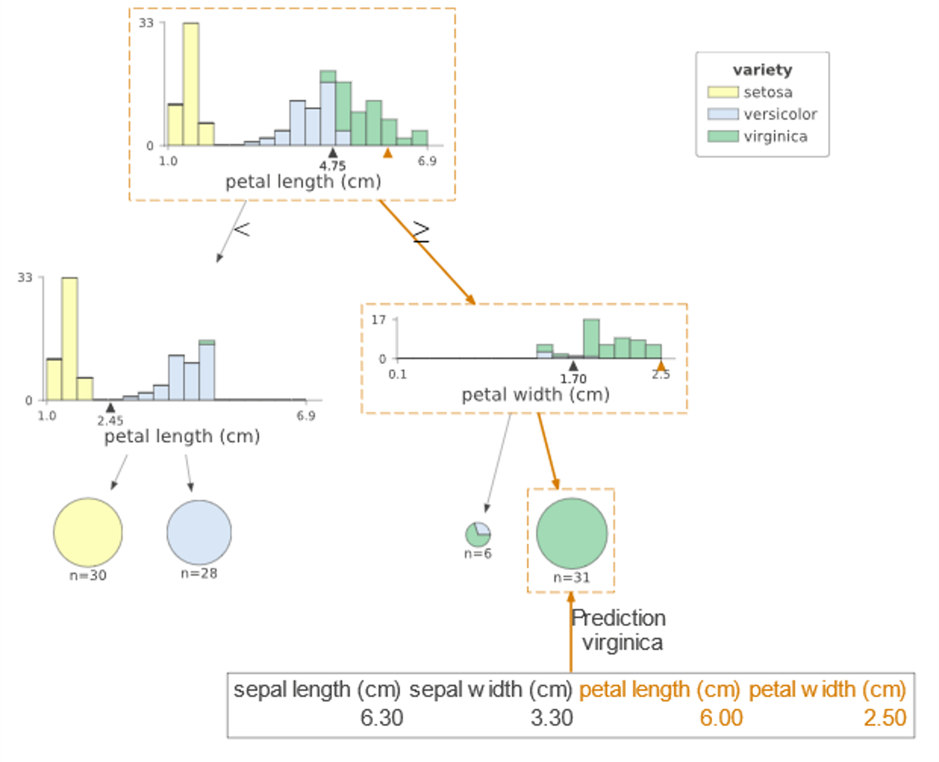
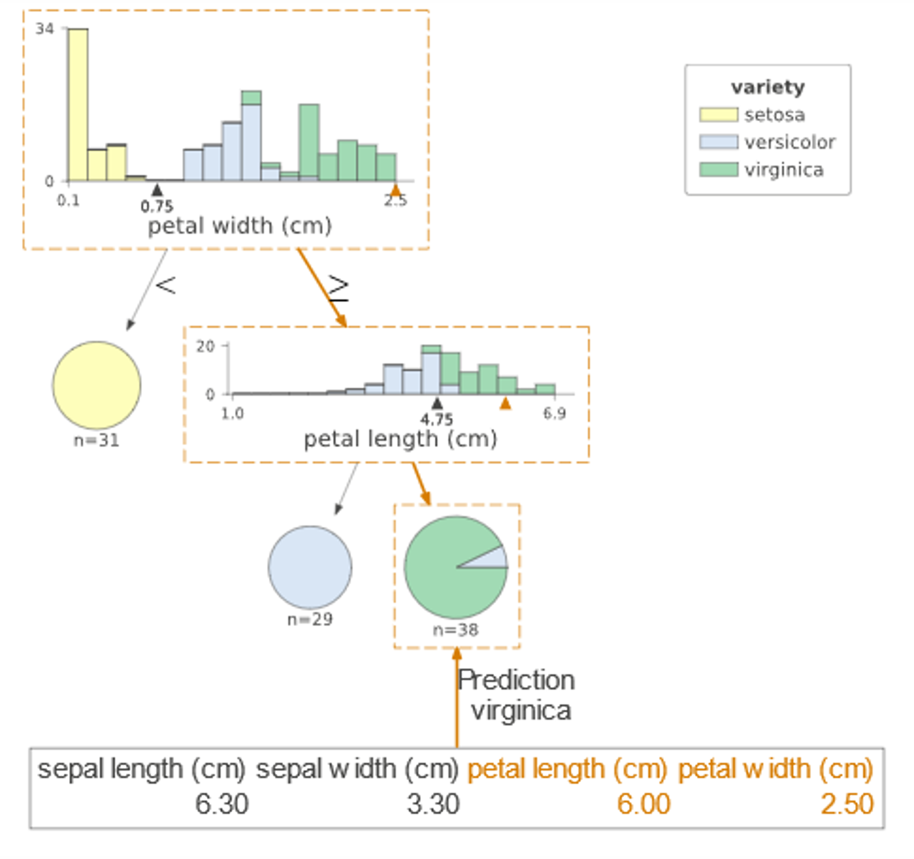
ランダム森
ブートストラップ
 | sepal_length | sepal_width | petal_length | petal_width | species
0 | 5.1 | 3.5 | 1.4 | 0.2 | Iris-setosa
1 | 4.9 | 3 | 1.4 | 0.2 | Iris-setosa
2 | 4.7 | 3.2 | 1.3 | 0.2 | Iris-setosa
3 | 4.6 | 3.1 | 1.5 | 0.2 | Iris-setosa
4 | 5 | 3.6 | 1.4 | 0.2 | Iris-setosa
アンサンブル

Slide 11
畳み込みニューラルネット (1)
Conv2d
Conv2d
ReLU
ReLU
Max Pool
Max Pool
Filters
Filters
Flatten

Slide 12
畳み込みニューラルネット (2)
$$y$$
0
1
0
0
0
0
0
0
0
0
Kitty
Flatten
Loss
FC
Back Propagation

Slide 13
回帰型ニューラルネット
$$W_{x}$$
$$W_{x}$$
$$W_{x}$$
@
$$a^{<1>}$$
$$y^{<1>}$$
@
$$a^{<2>}$$
$$y^{<2>}$$
@
$$a^{<2>}$$
$$y^{<2>}$$
$$W_{a}$$
$$W_{x}$$
$$W_{a}$$
$$W_{x}$$
$$W_{a}$$
$$W_{x}$$
$$a^{<0>}$$
$$\tanh{}$$
$$a^{<1>}$$
$$\tanh{}$$
$$a^{<2>}$$
$$\tanh{}$$
@
@
@
・・・
$$x^{<1>}$$
$$x^{<2>}$$
$$x^{<3>}$$
$$a^{<0>}$$
$$a^{<1>}$$
$$a^{<2>}$$
$$a^{<3>}$$
$$x^{<1>}$$
$$x^{<2>}$$
$$x^{<3>}$$
Notes:
a^{<0>}

Slide 14
LSTM（時系列データに対する予測）
*
+
$$c^{<t>}$$
$$c^{<t−1>}$$
$$σ$$
$$Γ_{f}$$
$$W_{f}$$
$$W_{u}$$
$$W_{c}$$
$$W_{o}$$
$$σ$$
$$Γ_{u}$$
$$\tanh{}$$
$$a^{<t−1>}$$
@
=
*
$$x^{<t>}$$
$$\tanh{}$$
$${\tilde{C}}^{<t>}$$
$$σ$$
$$Γ_{o}$$
$$a^{<t−1>}$$
$$a^{<t>}$$
*
$$x^{<t>}$$

Slide 15
埋め込み層を用いた深層学習
カテゴリカルデータ
５
埋め込み
１０
W
W
×
＝
×
＝
・・・
出力
連続データ
入力

Slide 16
使い分け
回帰分析
時系列分析
独立変数
多い？
いいえ
データ量大？
機械学習
はい
いいえ
はい
ランダム森
埋め込み型
深層学習
ベイズ推論
(S)ARIMA
(1,2,3次)指数平滑
特徴量の重要度
や決定木を見たい
精度重視
prophet
or
with GUI
statsmodels.tsa
fastai
scikit-learn
rfp-imp
https://exploratory.io/
dtreeviz

Slide 17
https://galletasparamatilde.com/2012/11/10/tarta-hello-kitty-doble-chocolate-cake-con-buttercream-de-fresa/
https://en.wikipedia.org/wiki/Joint_probability_distribution

